Slide 1
IL TESTO NARRATIVO
DOCENTE FORIA TINA 4E
PPT ITALIANO

Slide 2
Il TESTO NARRATIVO
Il testo narrativo è un testo che narra una storia. Può essere Realistico Fantastico
Nel testo narrativo è possibile distinguere:
•L’introduzione
•Lo svolgimento
•La conclusione
INTRODUZIONE: ti “porta” dentro alla storia e ti presenta:
I PERSONAGGI e il PROTAGONISTA DI CHI SI PARLA?
Il LUOGO DOVE?
Il TEMPO QUANDO?
SVOLGIMENTO qui si narrano le vicende:
CHE COSA SUCCEDE?
CHE COSA FA IL PROTAGONISTA? COME SI COMPORTA? CHE COSA FANNO I PERSONAGGI?
CONCLUSIONE è la “fine” della storia. COME SI CONCLUDE LA VICENDA?
Attenzione: la conclusione non ti racconta sempre l’esito finale della storia, ma può lasciarti in sospeso o esprimere solo una riflessione.
Nel testo narrativo L’ordine dei fatti può essere CRONOLOGICO ma è SEMPRE LOGICO; il testo è COESO e COERENTE.

Slide 3
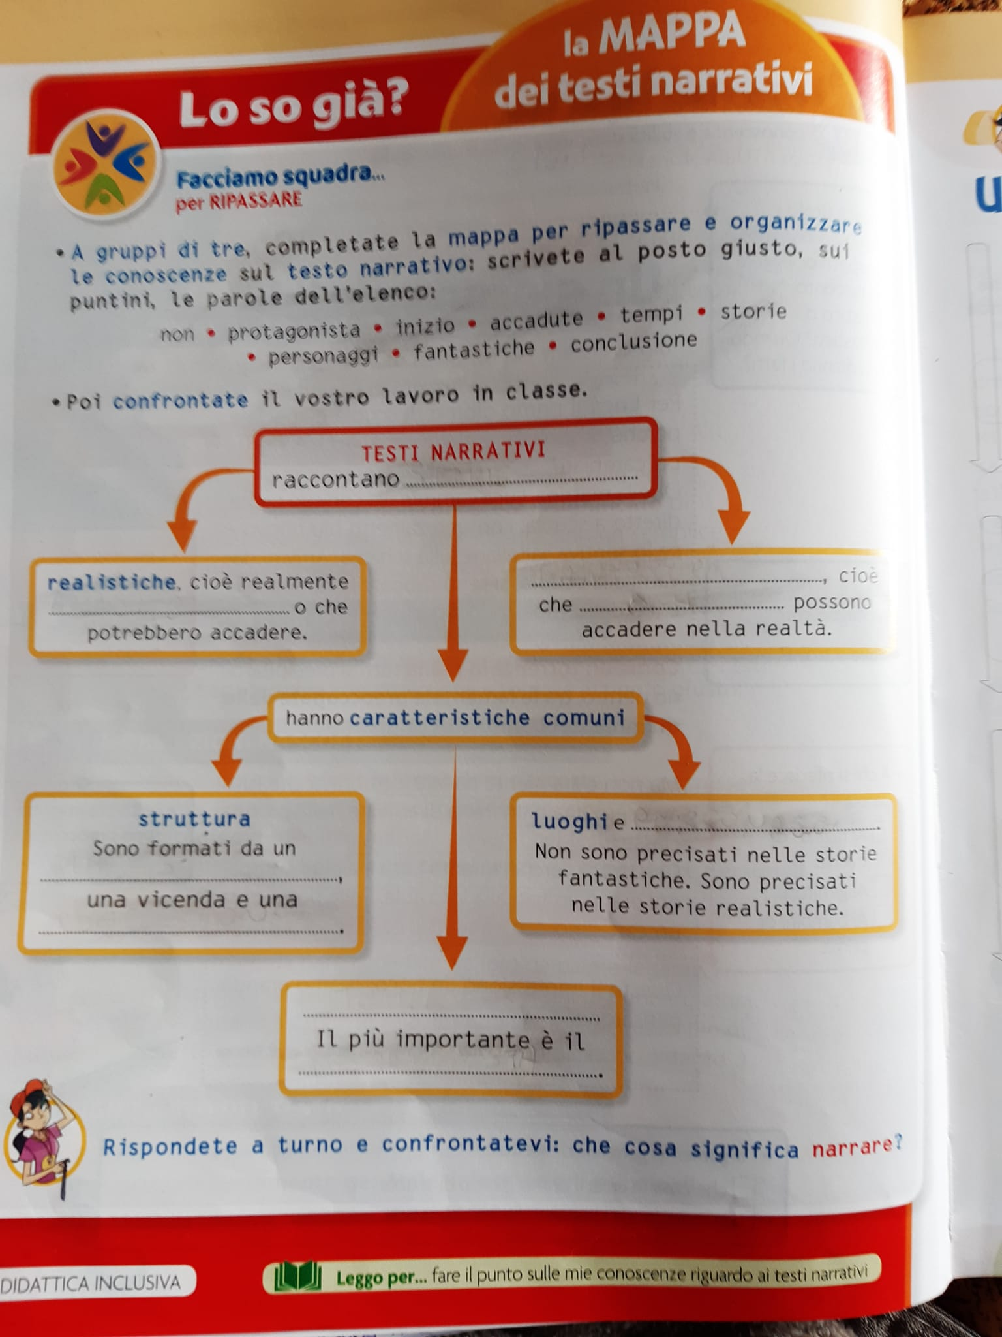

Slide 4
PER COMPRENDERE ED ANALIZZARE UN TESTO NARRATIVO
SONO NECESSARIE ALCUNE OPERAZIONI

Slide 5
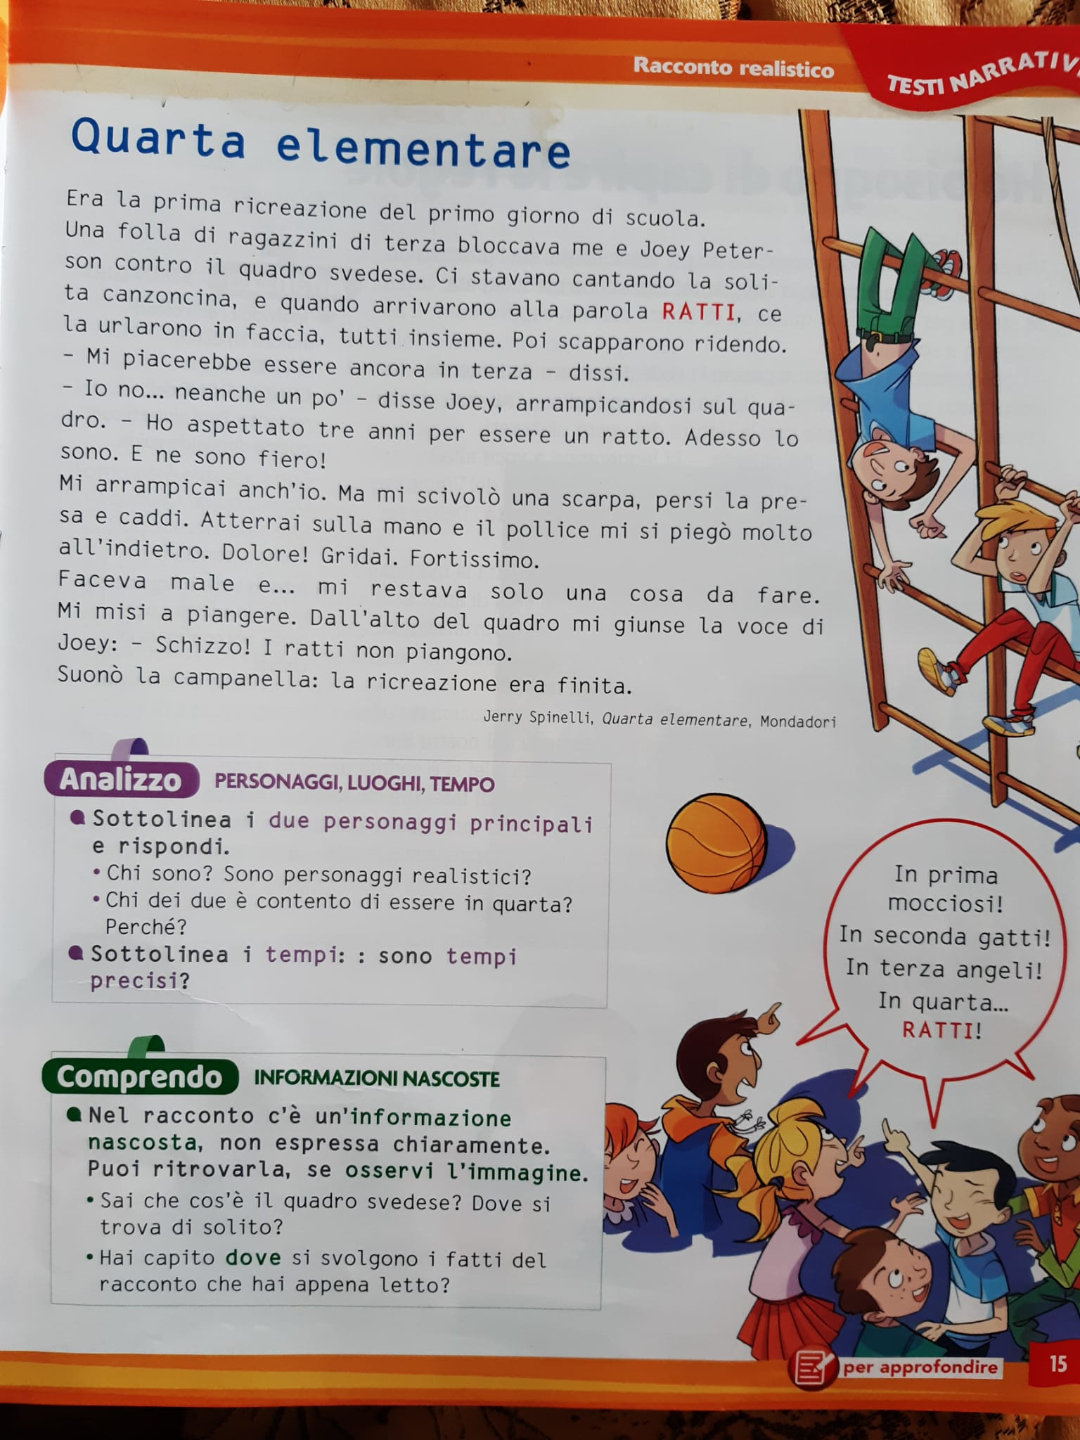

Slide 6
LABORATORIO DI SCRITTURA SUL TESTO NARRATIVO
Le parole giuste per scrivere un testo narrativo sono :
Indicatori temporali: ieri ,prima , oggi, in un bel mattino, verso sera…
Connettivi logici: quindi, e, perché, poiché ,siccome ,infatti, ma, pero’…
Se voglio scrivere un testo narrativo:
- decido se sarà realistico o fantastico
-penso ed invento la storia nella mia testa: scegliendo i personaggi , il tempo, il luogo ; immaginando i fatti ed inserendoli mentalmente nello schema della narrazione
-inizio a scrivere, immaginando i fatti che accadono, i personaggi ed i luoghi come se vedessi un film. Li racconto spiegandoli bene e curando le descrizioni
-rileggo bene , correggo e copio il mio racconto.

Slide 7
La parte relativa al laboratorio di SCRITTURA CREATIVA inizia con una domanda: perché si scrive? Segue una riflessione individuale legata alle difficoltà che ogni bambino incontra nella stesura del testo:

Slide 8
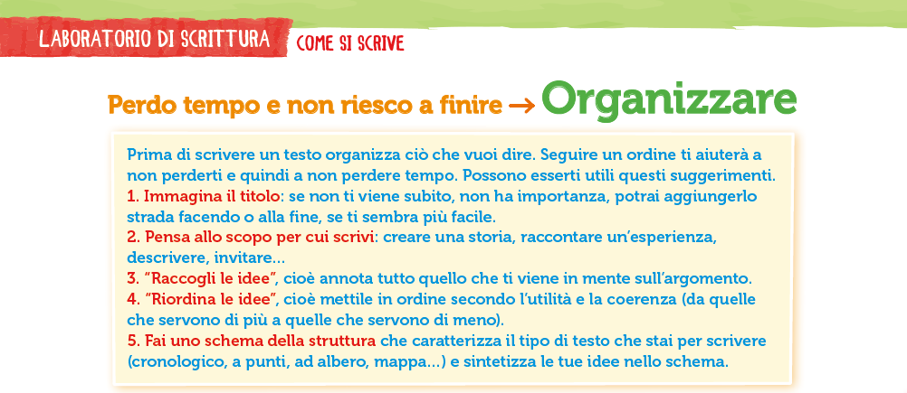
1
4
5
2
3
6

Slide 9
ADESSO PROVA TU!
SCRIVI UN TESTO NARRATIVO A PIACERE…
MI RACCOMANDO SEGUI LE INDICAZIONI CHE HAI LETTO NELLE SLIDE PRECEDENTI

